Slide 1

Этот День Победы порохом пропах!
ПРЕЗЕНТАЦИЯ
подготовила воспитатель ГБУ СО СРЦ «Возвращение» - Шпинько Г.Р.

Slide 2
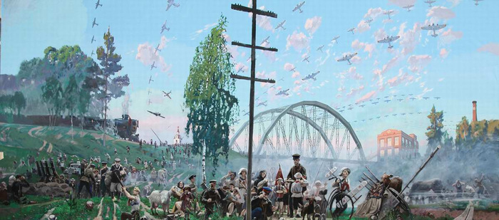
На рассвете 22 июня 1941 года началась Великая Отечественная война. Долгие 4 года до 9 мая 1945 года наши деды и прадеды боролись за освобождение родины от фашизма. Они делали это ради будущих поколений, ради нас. Давайте рассказывать об этой справедливой войне нашим детям и внукам, чтобы помнили.

Slide 3
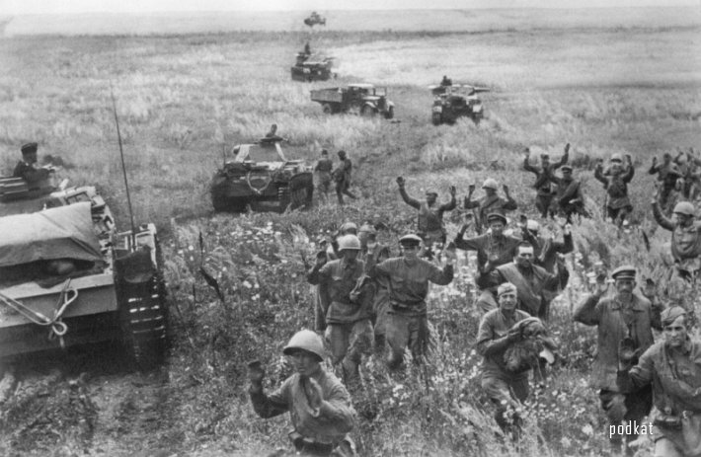
  В первый день войны им было по 17-20 лет. Из каждых 100 ребят этого возраста, ушедших на фронт, 97 не вернулись назад. 97 из 100! Вот она, война!

Slide 4
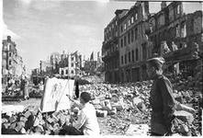
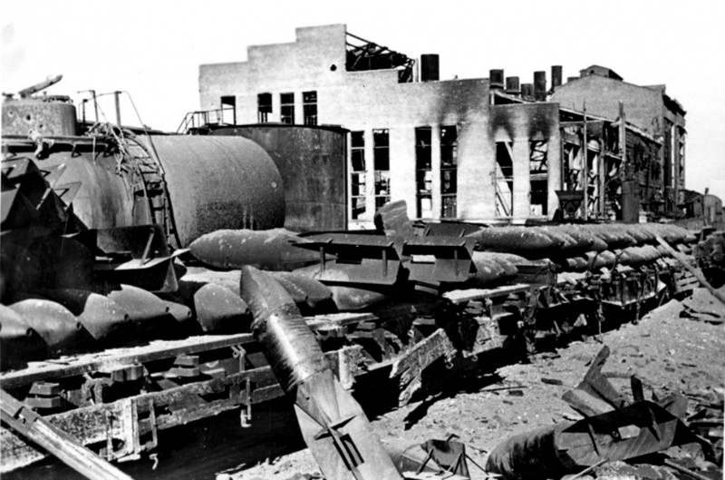
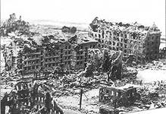
Война - это 1725 разрушенных и сожженных городов и посёлков, свыше 70 тысяч сёл и деревень в нашей стране. Война - это 32 тысячи взорванных заводов и фабрик, 65 тысяч километров железнодорожных путей.

Slide 5
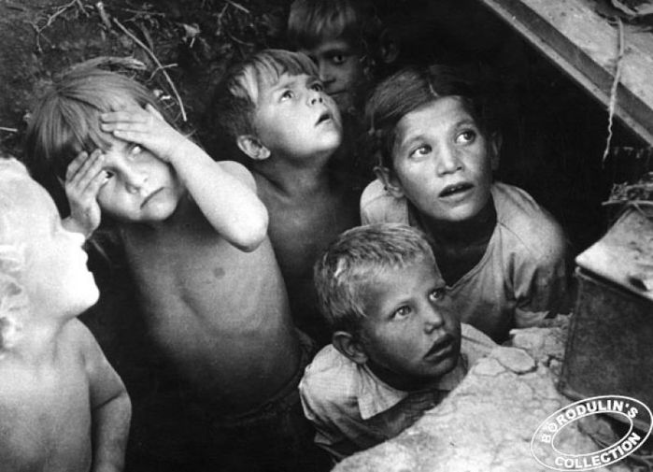
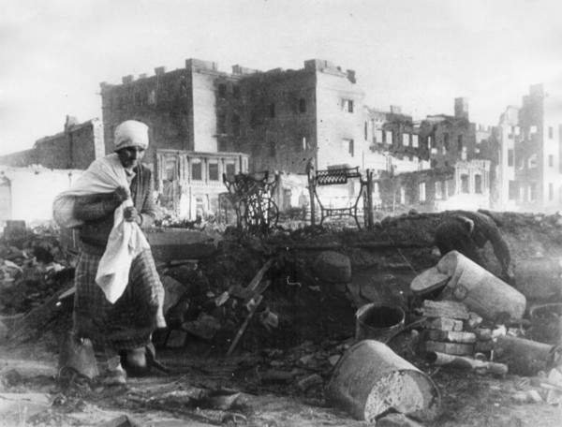
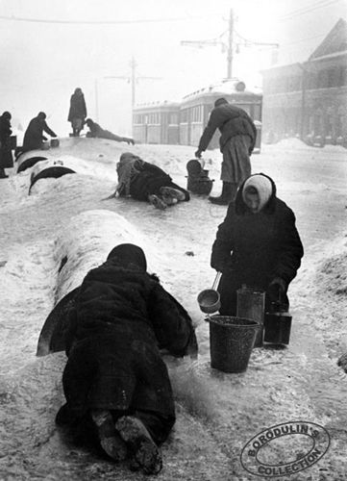
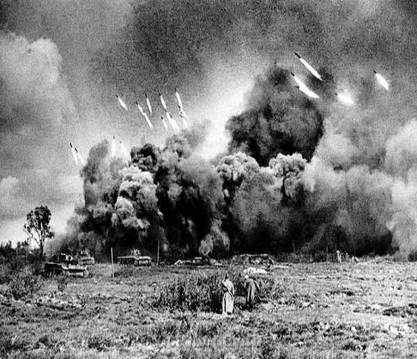
Война - это 900 дней и ночей блокадного Ленинграда. Это 125 граммов хлеба в сутки. Это тонны бомб и снарядов, падающих на мирных людей.

Slide 6
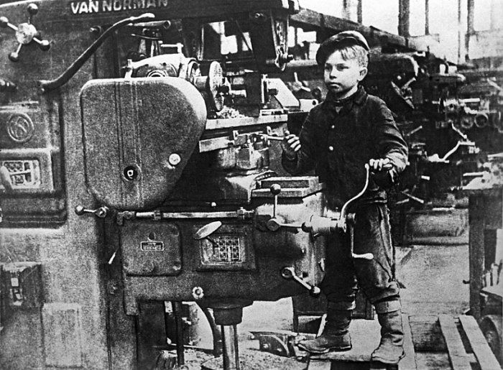
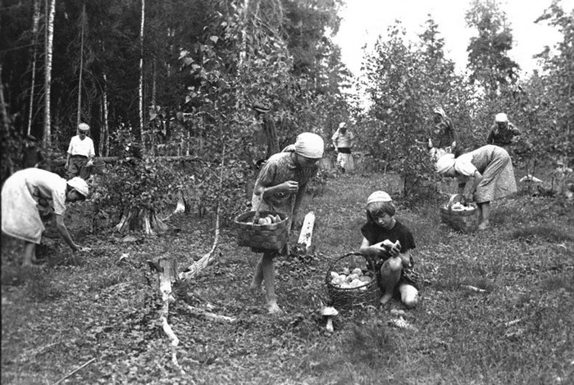
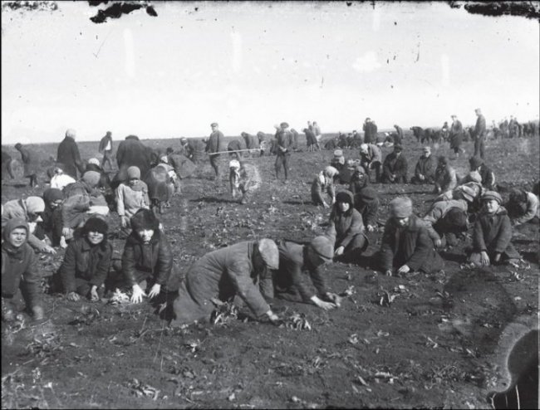
Война - это 20 часов у станка в день. Это урожай, выросший на солёной от пота земле. Это кровавые мозоли на ладонях таких же девчонок и мальчишек, как ты.
4. Война - это 20 часов у 4. Война - 4. Война - это 20 часов у станка в день. Это уро4. Война - это 20 часов у станка в день. Это урожай, выросший на солёной от пота земле. Это кровавые мозоли на ладонях таких же девчонок и мальчишек, как ты.
жай, выросший на солёной от пота земле. Это кровавые мозоли на ладонях таких же девчонок и мальчишек, как ты.
это 20 часов у станка в день. Это урожай, выросший на солёной от пота зем4. Война - это 20 часов у станка в день. Это урожай, выросший на солёной от пота земле. Это кровавые мозоли на ладонях таких же девчонок и мальчишек, как ты.
ле. Это кровавые мозоли на ладонях таких же девчонок и мальчишек, как ты.
станка в день. Это урожай, выросший на солёной от пота земле. Это кровавые мозоли на ладонях таких же девчонок и мальчишек, как ты.

Slide 7
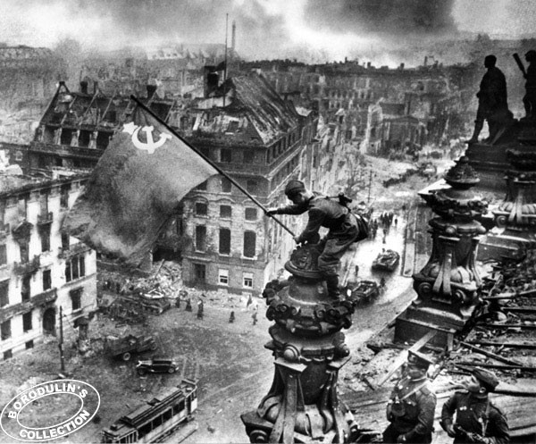
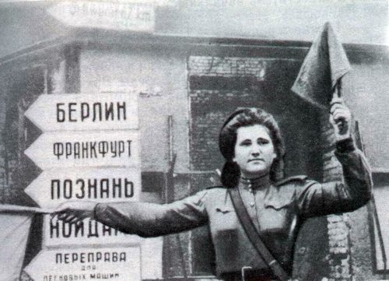
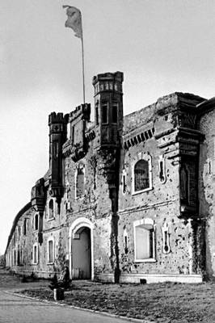
Берлин
Война… От Бреста до Москвы - 1000 км, от Москвы до Берлина - 1600. Итого: 2600 км - это если считать по прямой.
Брестская крепость

Slide 8
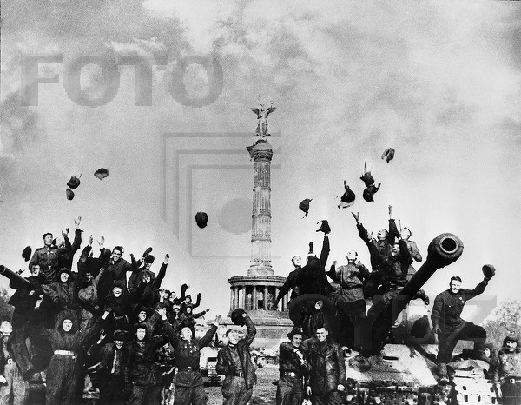
Кажется мало, правда? Самолётом примерно 4 часа, а вот перебежками и по-пластунски - 4 года 1418 дней.

Slide 9
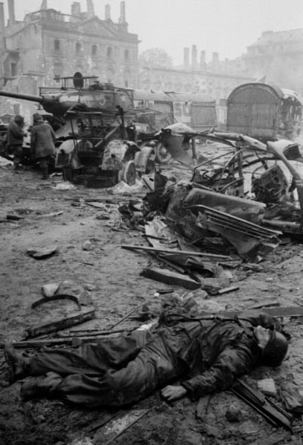
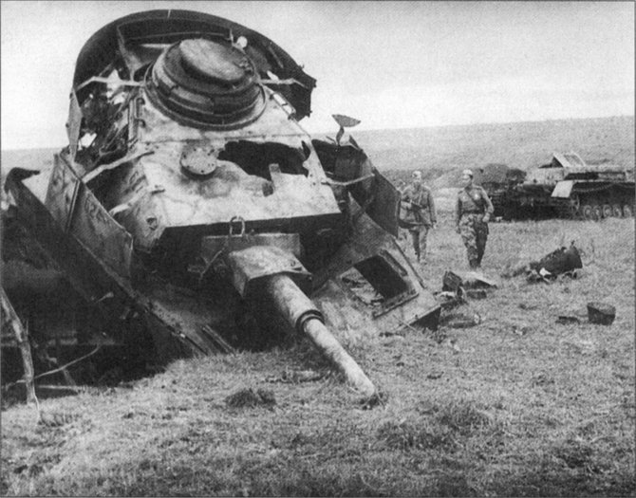
Люди погибали, не щадили своей жизни, шли на смерть, чтобы прогнать фашистов с нашей земли. Вот, например, 28 Панфиловцев. Они не пропустили к Москве ни один из 50 с лишним вражеских танков. "Велика Россия, а отступать некуда. Позади Москва". Защищая столицу, почти все бойцы погибли, но они подбили 50 фашистских танков.

Slide 10
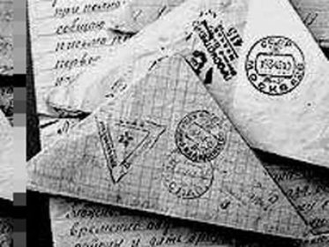
Война это - пожелтевшие треугольники . Это фронтовые письма. Их писал мой прадедушка … моей прабабушке …Когда он ушёл на фронт, его дочери было 2 года. Он спрашивал в письмах о ней. Увидеть дочь ему так и не удалось. Моя прабабушка получила лишь похоронку 3 мая 1941г.

Slide 11

Самую большую тяжесть войны вынесла на плечах женщина-мать.
Солдат (пишет письмо):
Знаю, в сердце у тебя тревога-
Нелегко быть матерью солдата!
Знаю, всё ты смотришь на дорогу.
По которой я ушёл когда-то.
Знаю я, морщинки глубже стали
И чуть-чуть сутулей стали плечи.
Нынче насмерть мы в бою стояли,
Мама, за тебя, за нашу встречу.
Жди меня, и я вернусь,
Только очень жди!
Солдат 1 (пишет письмо):
Знаю, в сердце у тебя тревога-
Нелегко быть матерью солдата!
Знаю, всё ты смотришь на дорогу.
По которой я ушёл когда-то.
Знаю я, морщинки глубже стали
И чуть-чуть сутулей стали плечи.
Нынче насмерть мы в бою стояли,
Мама, за тебя, за нашу встречу.

Slide 12
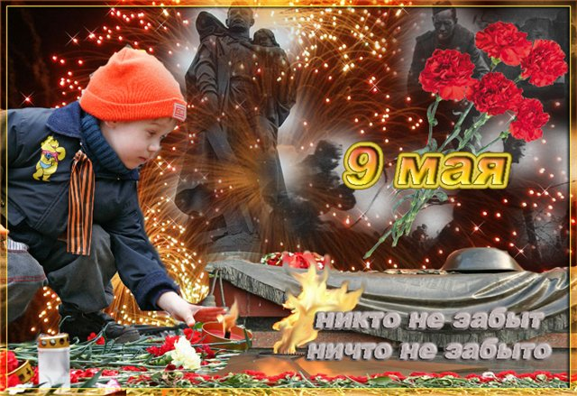
Прошла война, прошла отрада,
Но боль взывает к людям:
"Давайте, люди, никогда
об этом не забудем.
Пусть память верную о ней
Хранят, об этой муке,
И дети нынешних детей,
И наших внуков внуки.
Прошла война, прошла отрада,
Но боль взывает к людям:
"Давайте, люди, никогда
об этом не забудем.
Пусть память верную о ней
Хранят, об этой муке,
И дети нынешних детей,
И наших внуков внуки.

